Slide 1
Муниципальное бюджетное дошкольное образовательное учреждение «Детский сад общеразвивающего вида № 27 «Ласточка» с приоритетным осуществлением позновательно-речевого направления развития воспитанников» города Невинномысска
«Народная игрушка «Матрёшка»»
Подготовила проект:
Нарыжная Т.М.

Slide 2
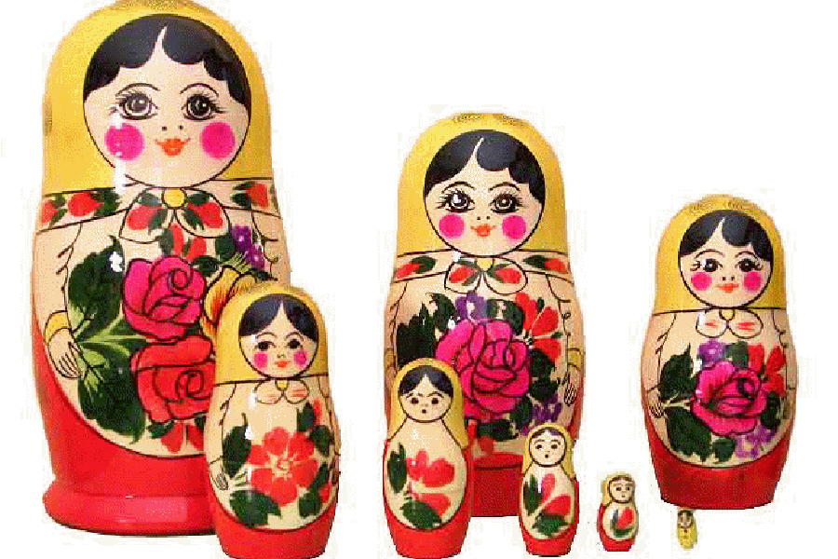
«Мы уверены в том, что народная игрушка является, при тщательном ее изучении, неисчерпаемым источником мудрой и творческой педагогики». Е.Флерина.

Slide 3
Цели:
воспитание интереса к истории России, народному творчеству на примере русской национальной игрушки; систематизировать знания детей о русской народной игрушке матрёшке.
создание условий, раскрывающих творческий и интеллектуальный потенциал младших дошкольников, ориентированных на диалогическое взаимодействие детей, родителей и педагогов и способствующих самопониманию и саморазвитию всех участников педагогического процесса на основе приобщения детей к традиционной культуре родного края.

Slide 4
Задачи:
Познакомить с историей матрёшки как народного промысла.
Выяснить особенности национального сувенира (учить рассматривать узоры, замечать сходство и различие в одном виде изделий, затем в разных видах, подводить к пониманию общих декоративных закономерностей, традиций (элементы, сочетания цветов, типичные композиции).
Развивать умение составлять узоры, украшать матрешку, используя геометрические и растительные элементы, передавать колорит росписи.
Обогатить кругозор детей об игрушке.

Slide 5
Развивать эмоциональную отзывчивость детей на произведения народного декоративного искусства, формировать основы эстетического воспитания.
Способствовать развитию познавательной и творческой активности детей в изобразительном творчестве.
Обогащать словарь детей.
Воспитывать дружеские взаимоотношения между детьми.

Slide 6
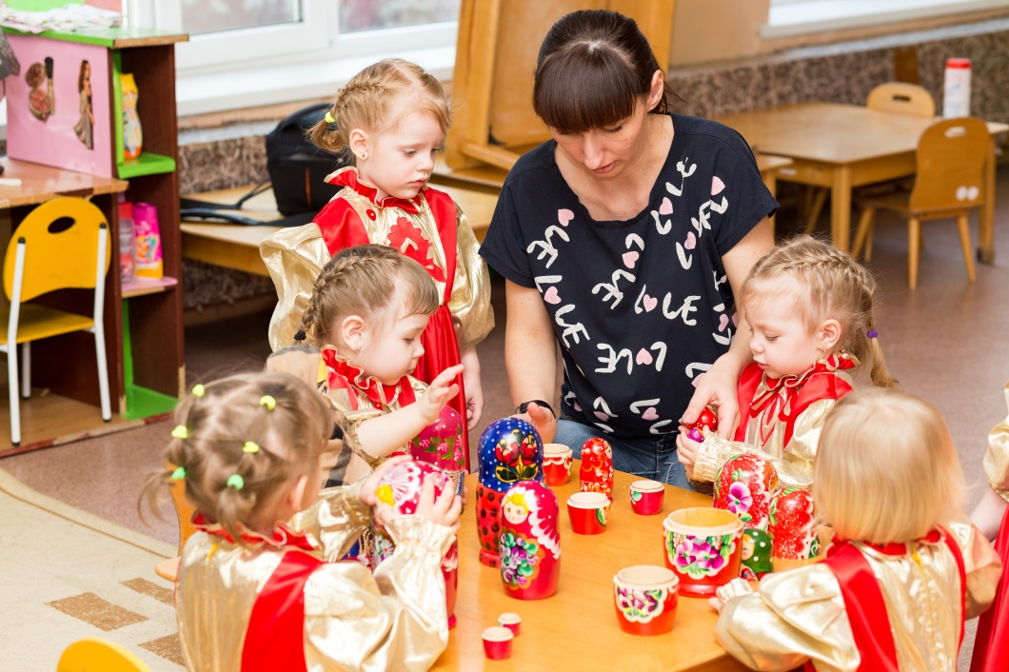
Знакомство с матрешкой

Slide 7
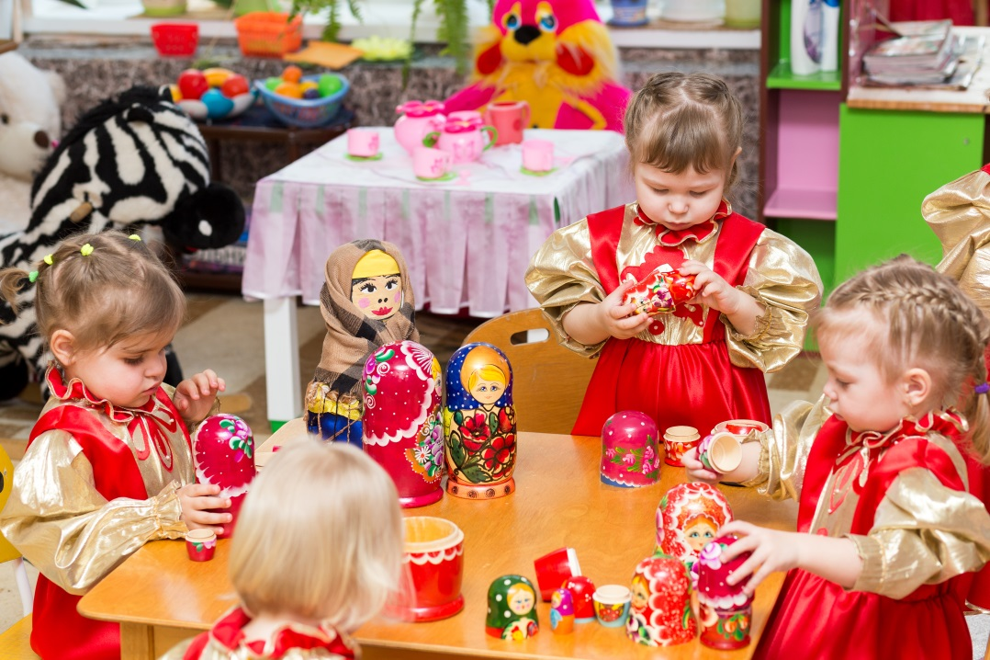

Slide 8
Чтение песенки – потешки «Как у нашей у матрешки»
Настольный театр «Матрешки».
Дидактическая игра: «Собери матрешку».
Игра «Хитрые матрешки»

Slide 9
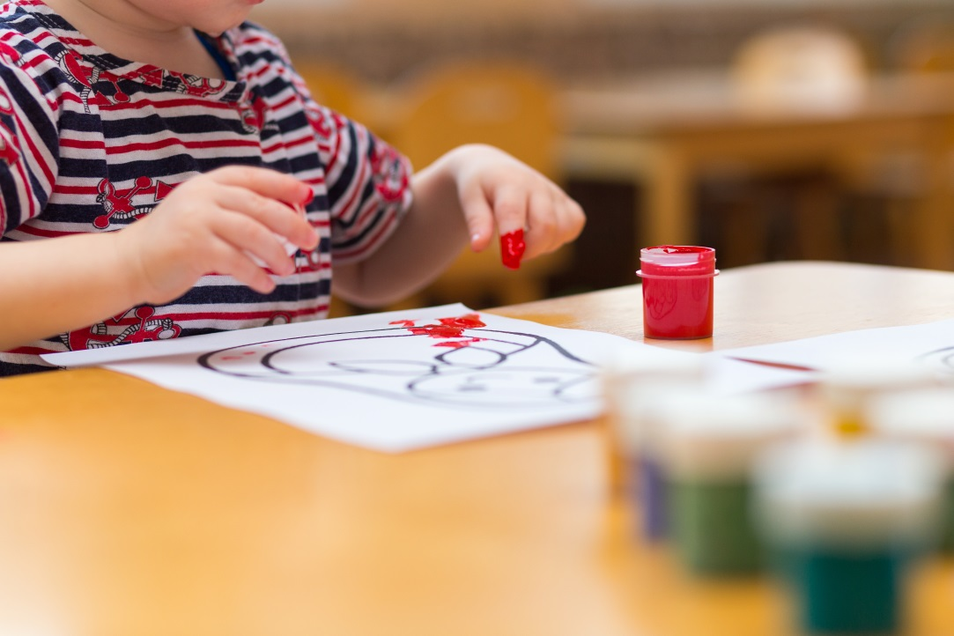
Укрась сарафанчик матрешке»

Slide 10
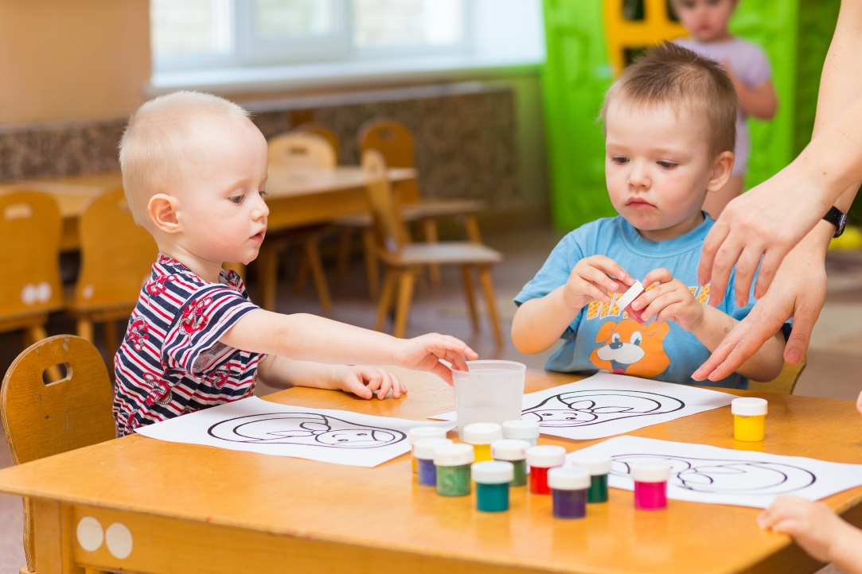

Slide 11
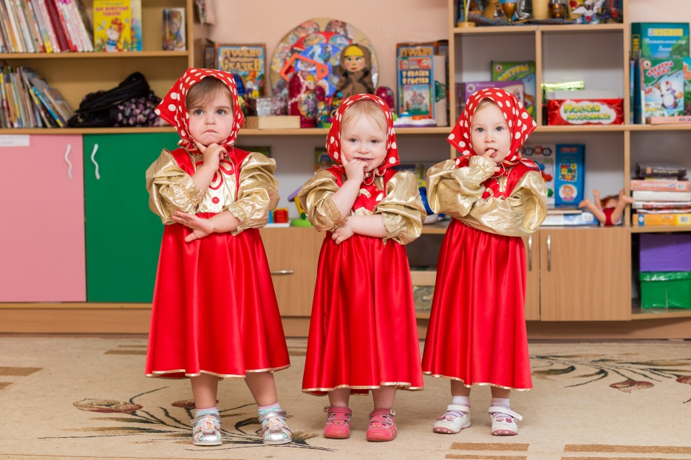
Танец: « Мы веселые матрешки».

Slide 12
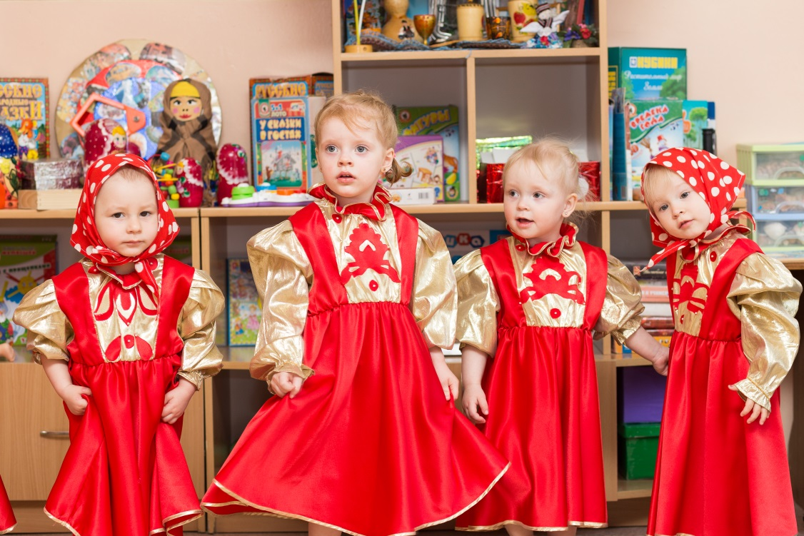

Slide 13
